Slide 1
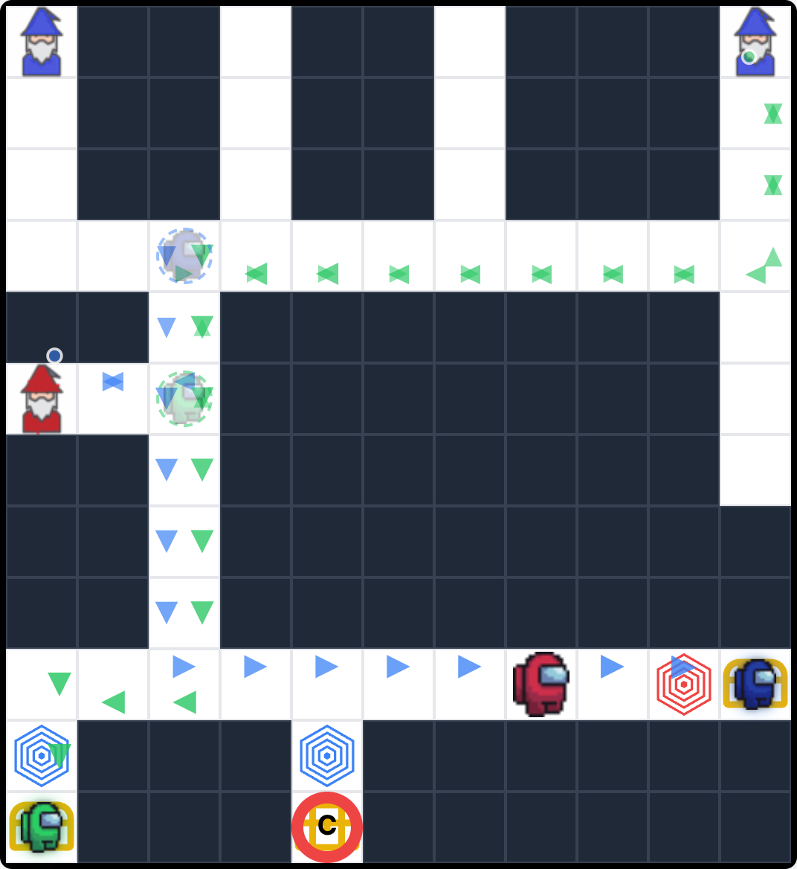
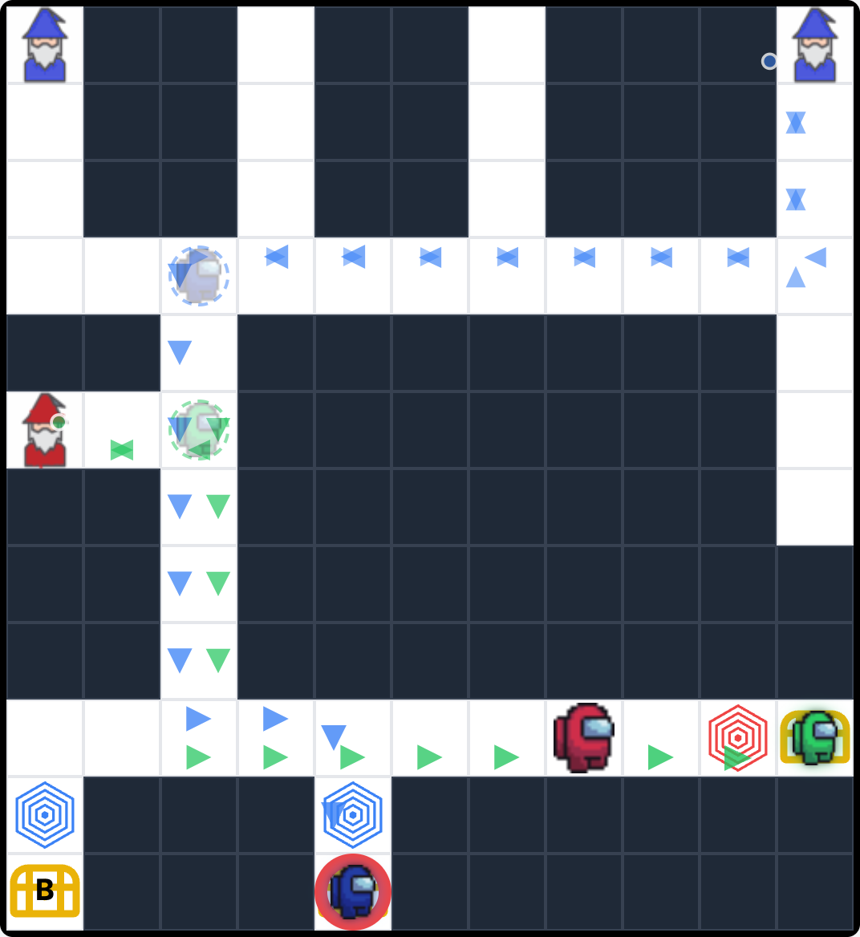

EXP3 | sm211
sm211_scenario1
sm211_scenario2

Slide 2
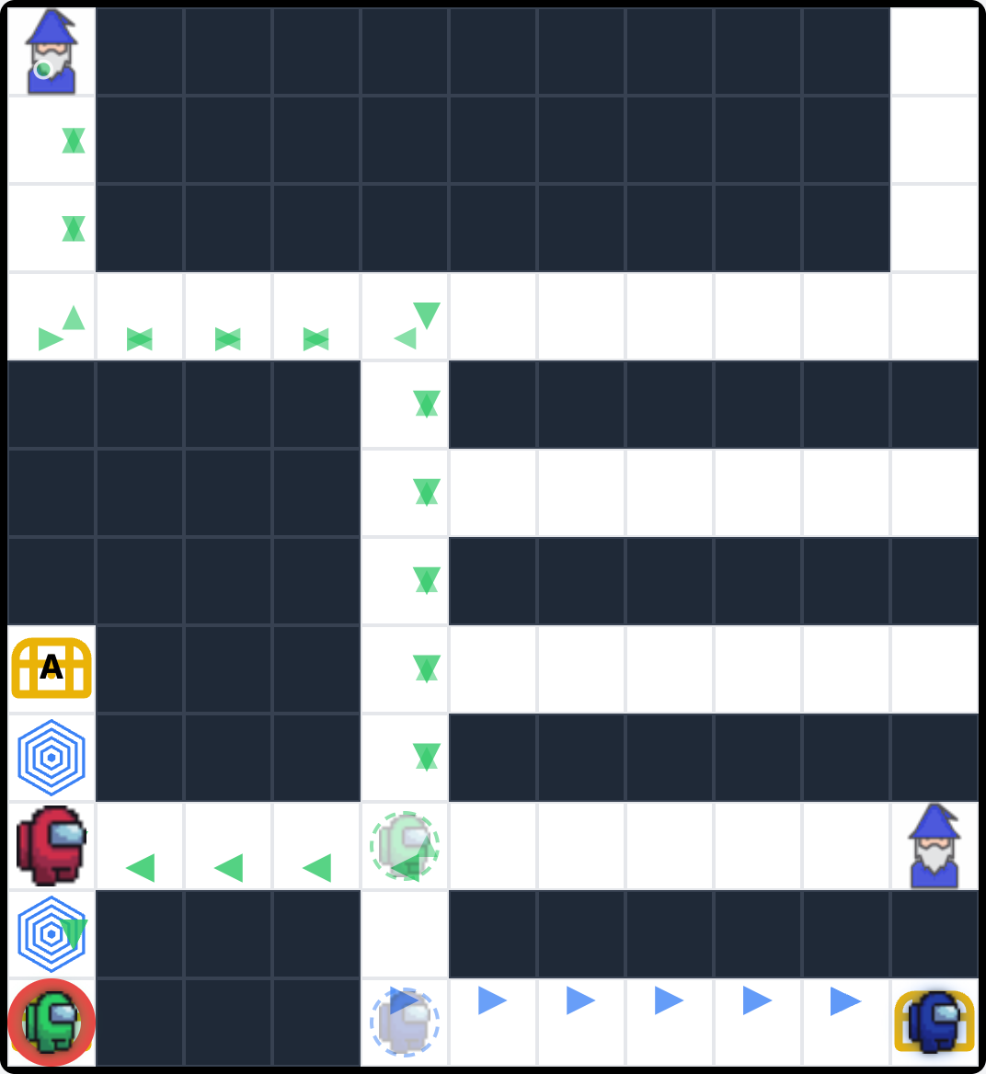
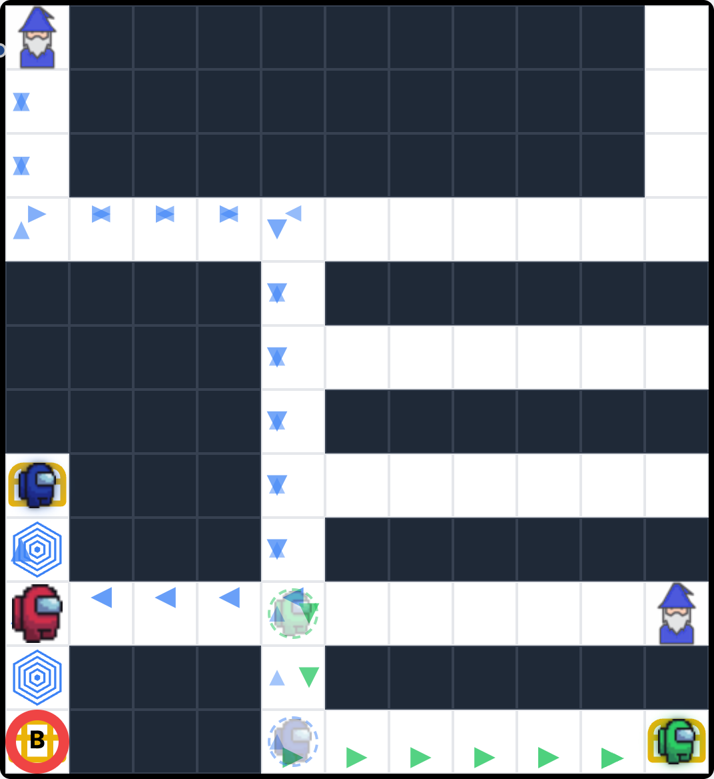

EXP3 | sm221
sm221_scenario1
sm221_scenario2

Slide 3
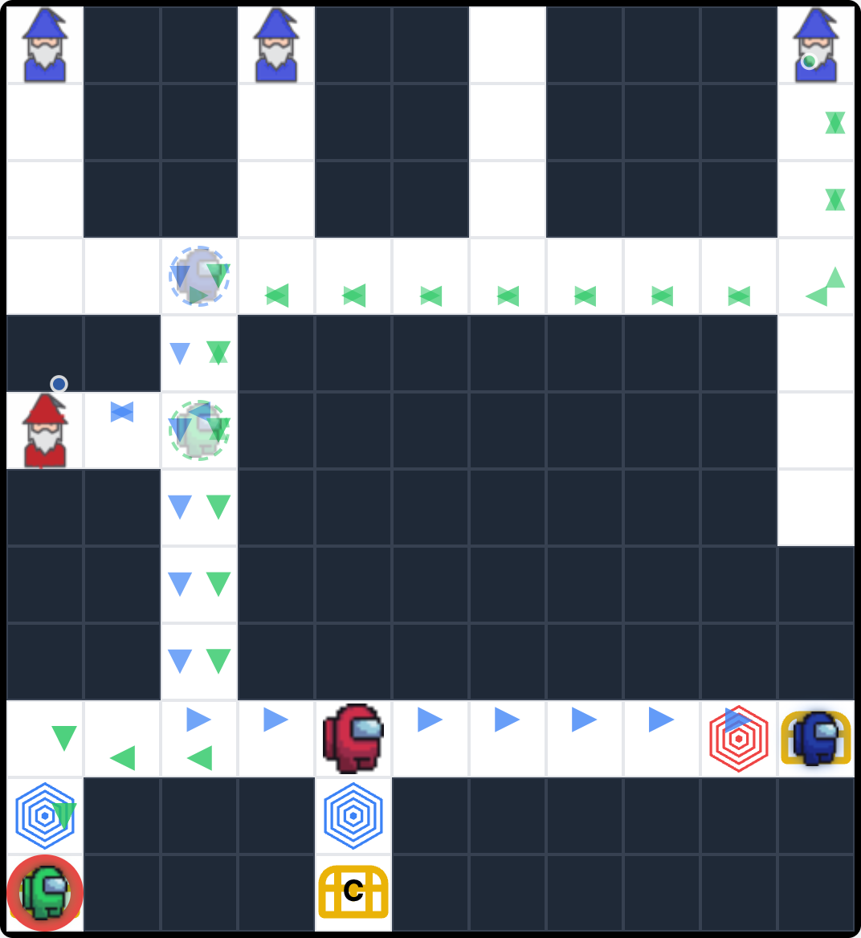
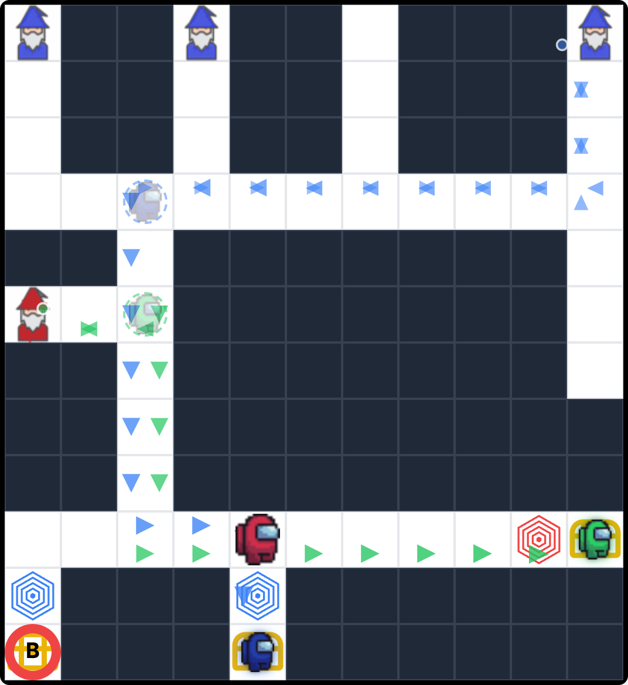

EXP3 | sm311
sm311_scenario1
sm311_scenario2

Slide 4
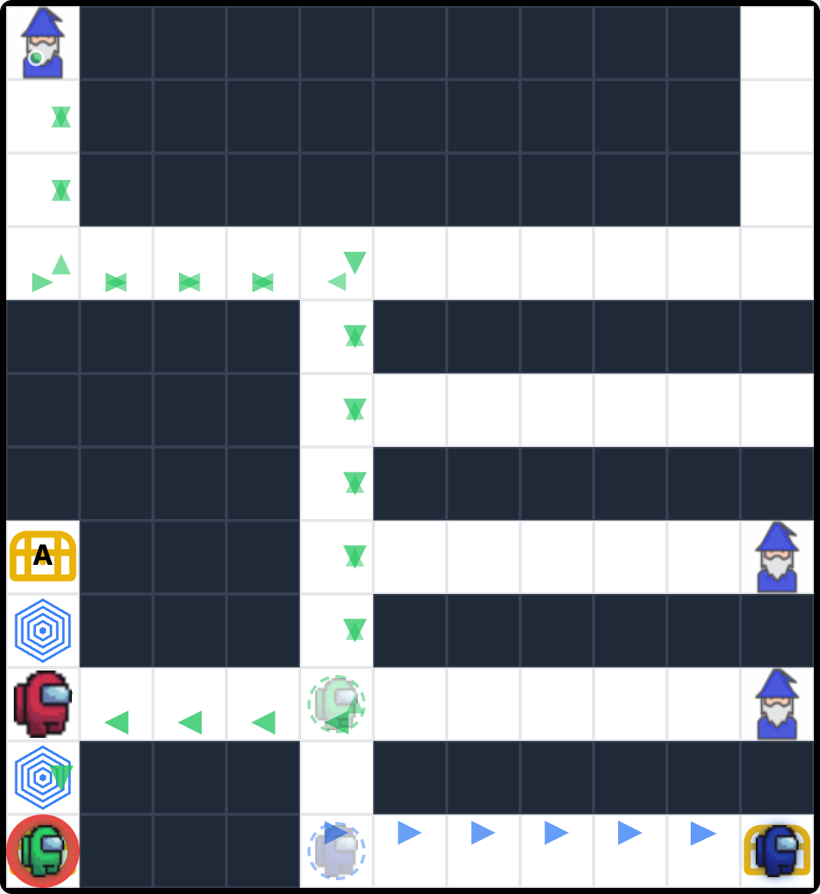


EXP3 | sm321
sm321_scenario1
sm321_scenario2

Slide 5
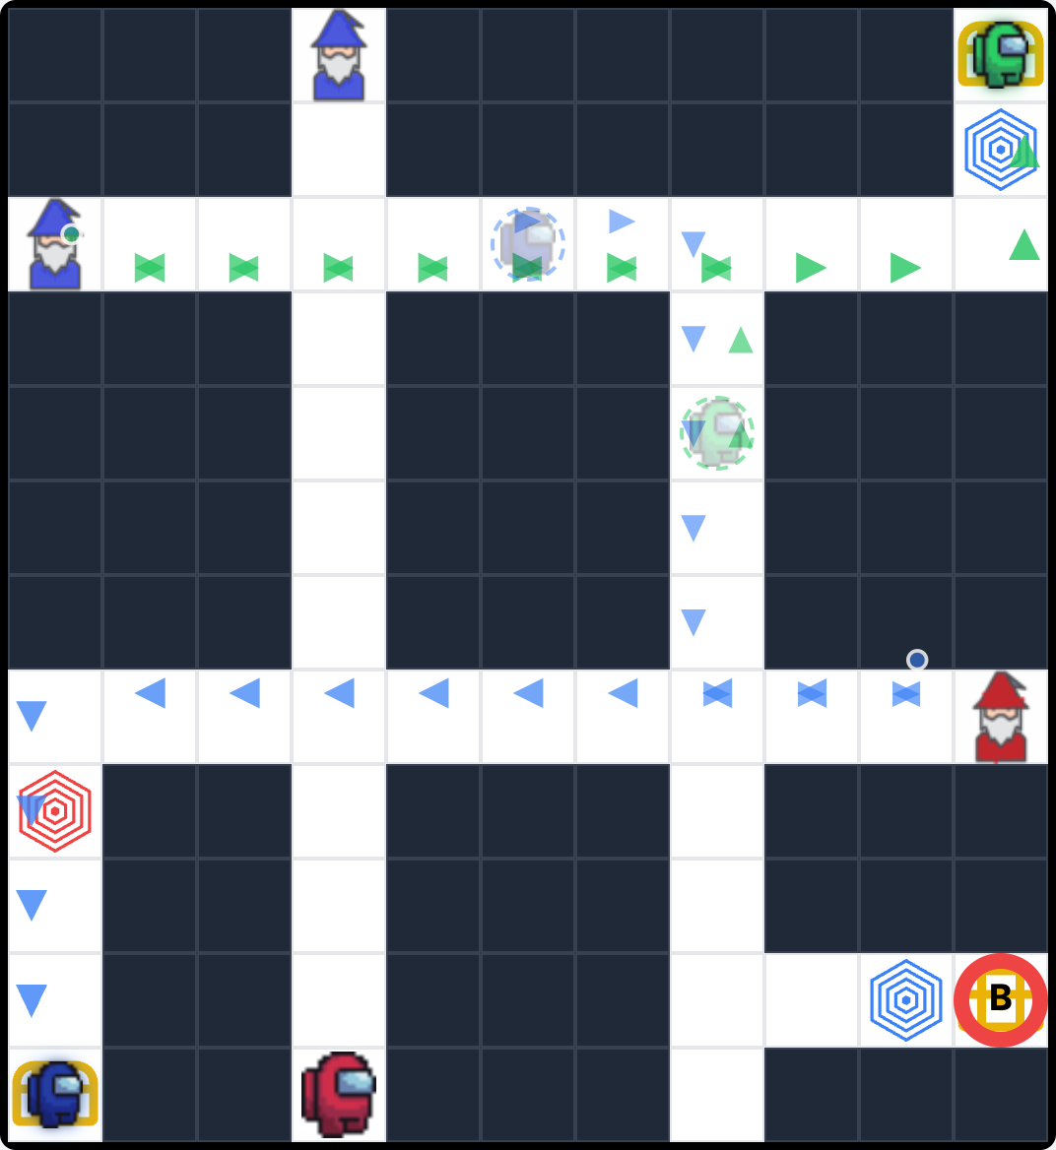
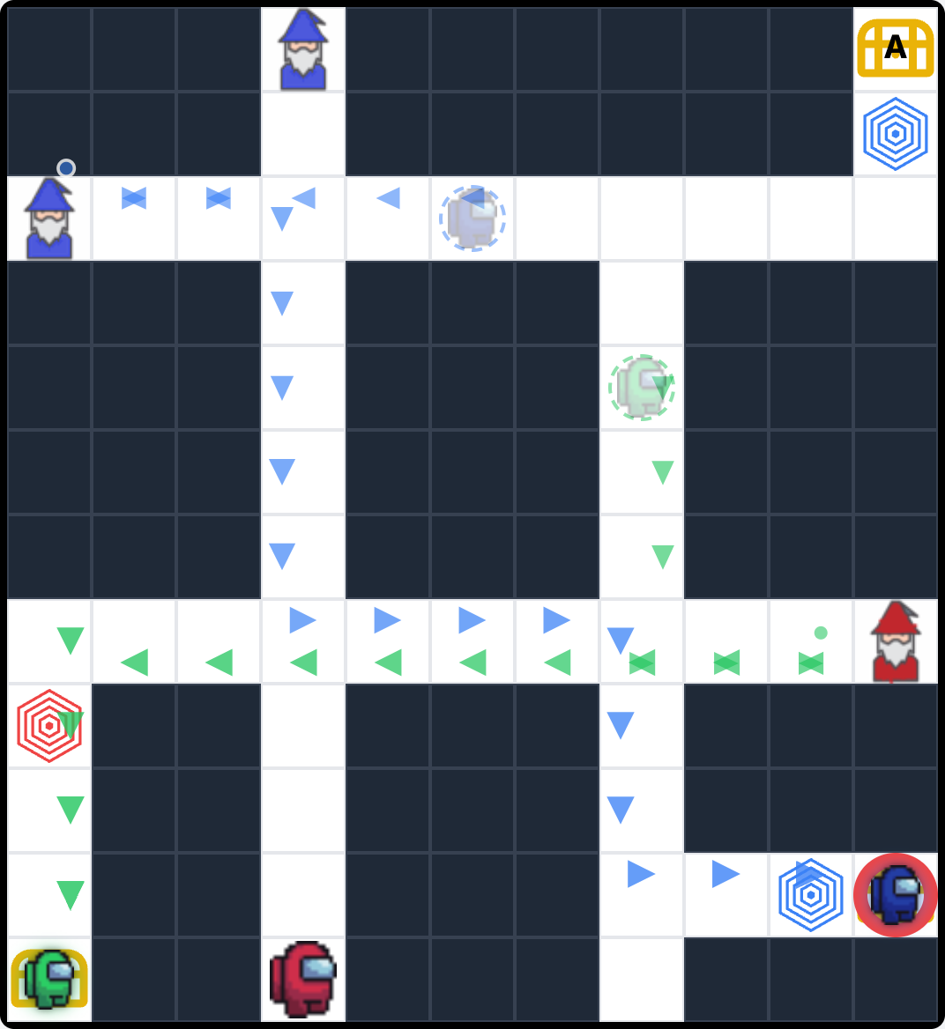

EXP3 | sm331
sm331_scenario1
sm331_scenario2

Slide 6
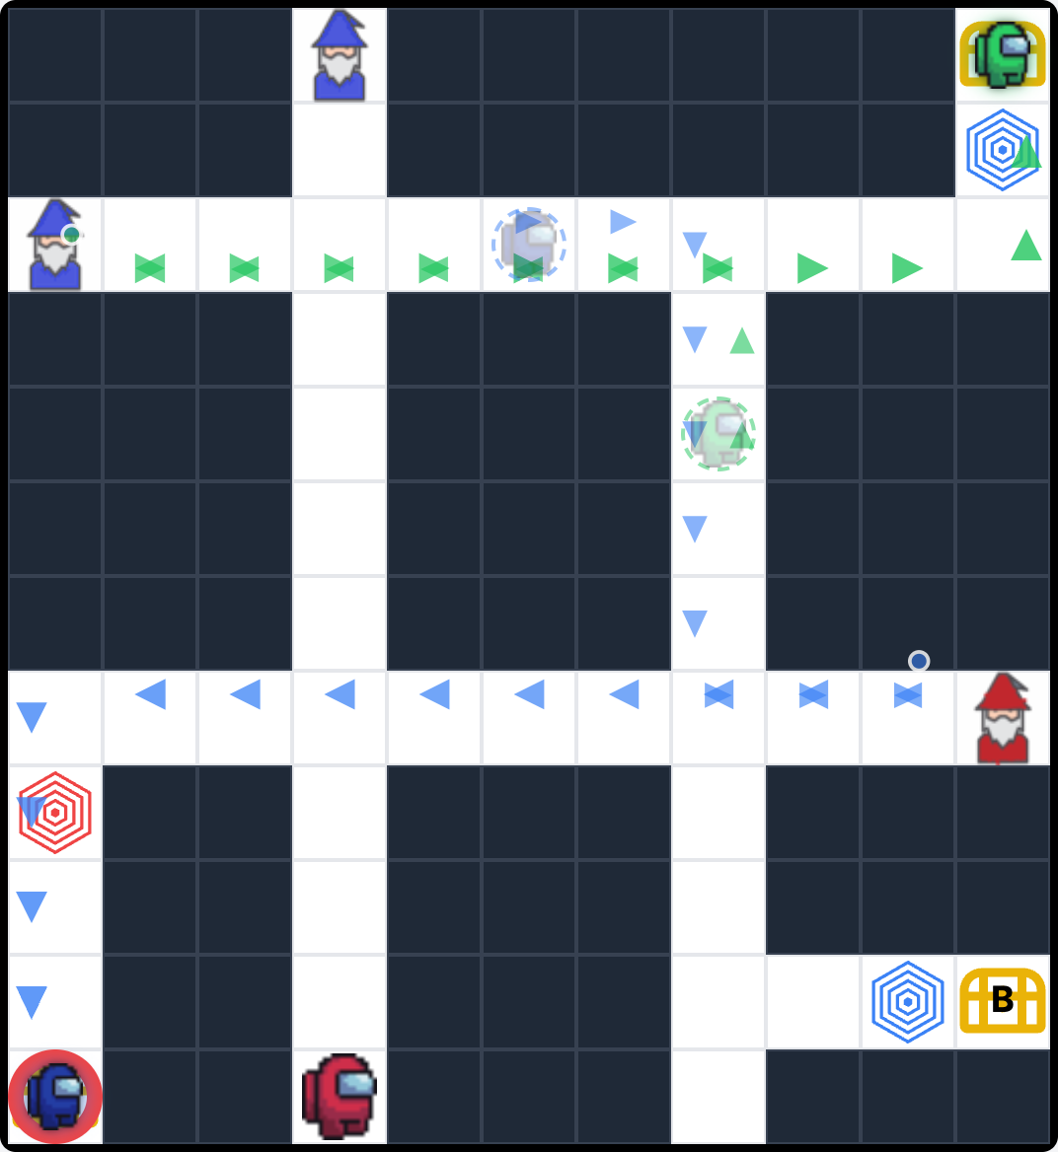
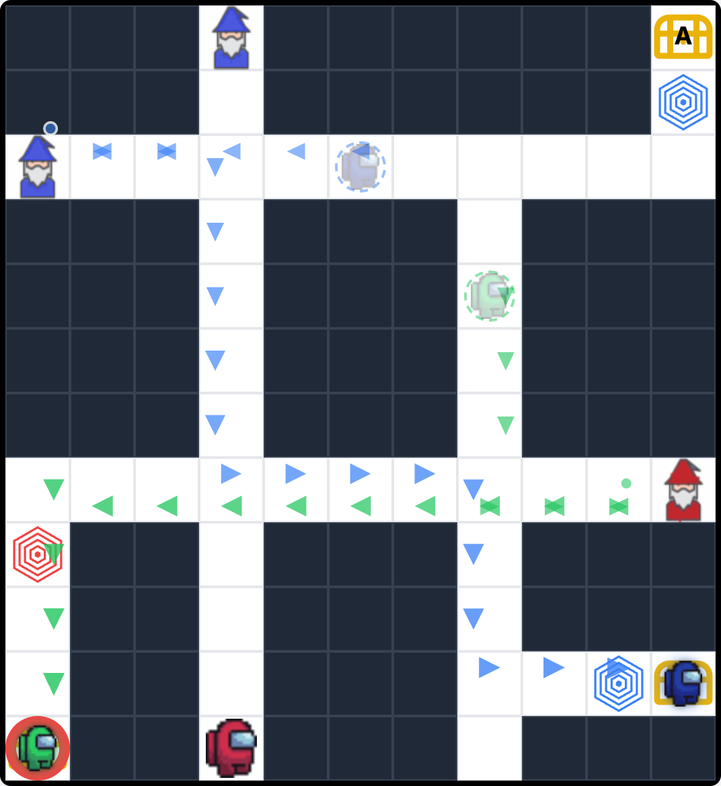

EXP3 | sm332
sm332_scenario1
sm332_scenario2

Slide 7
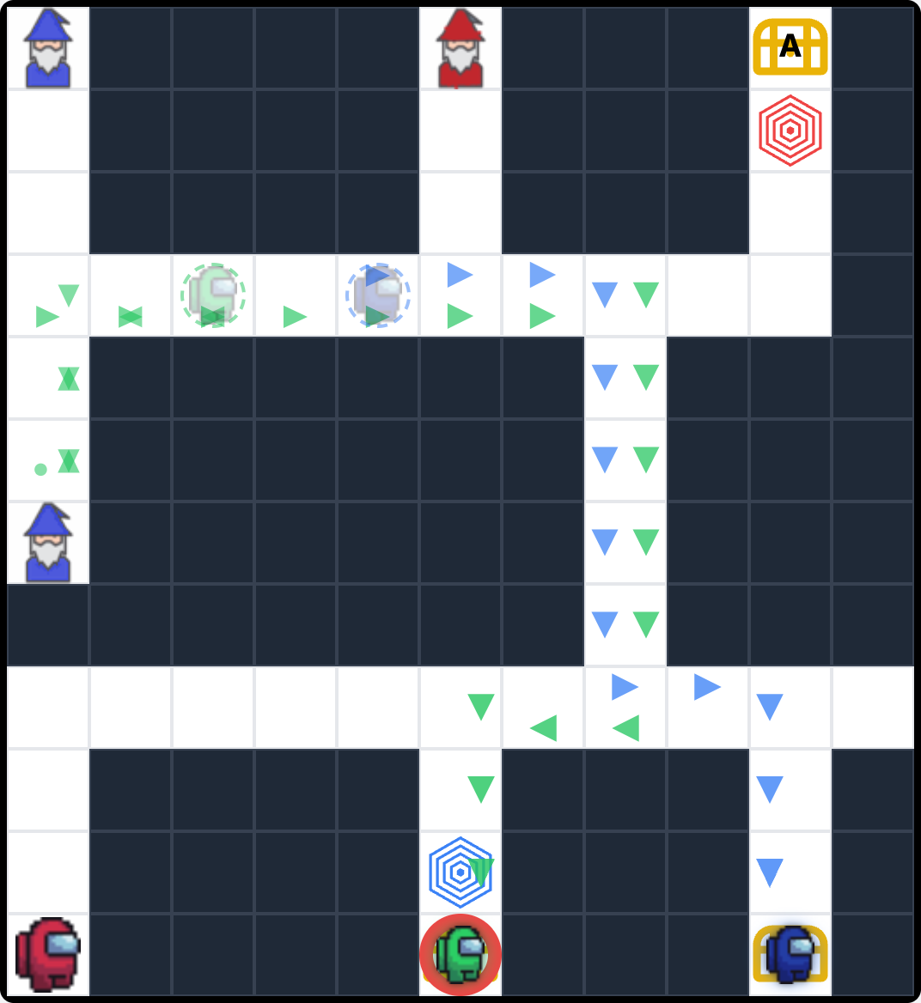
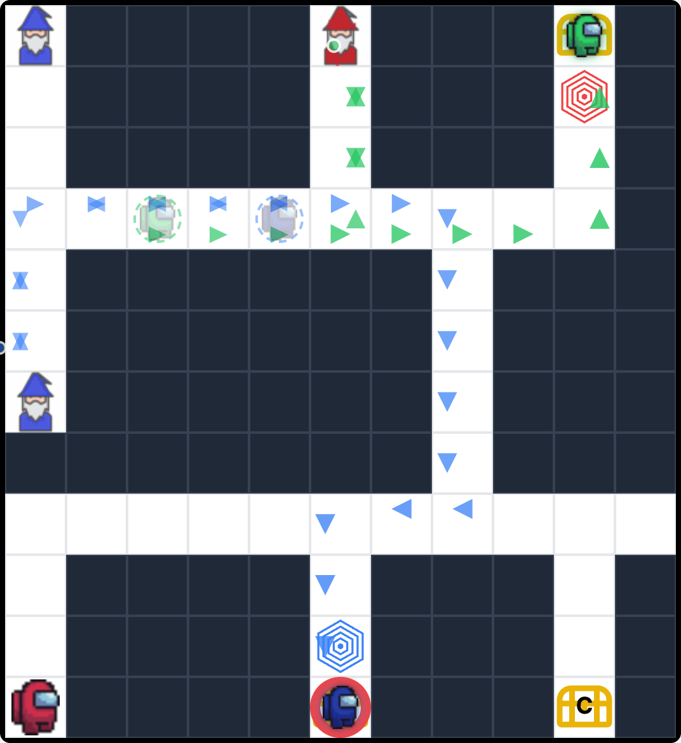

EXP3 | sm341
sm341_scenario1
sm341_scenario2

Slide 8
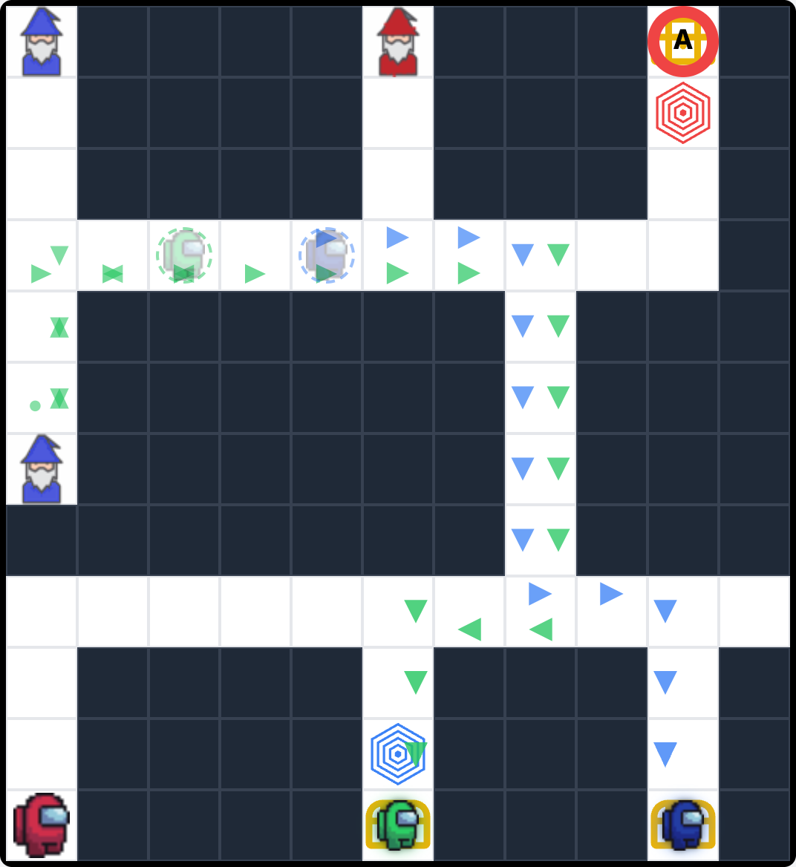
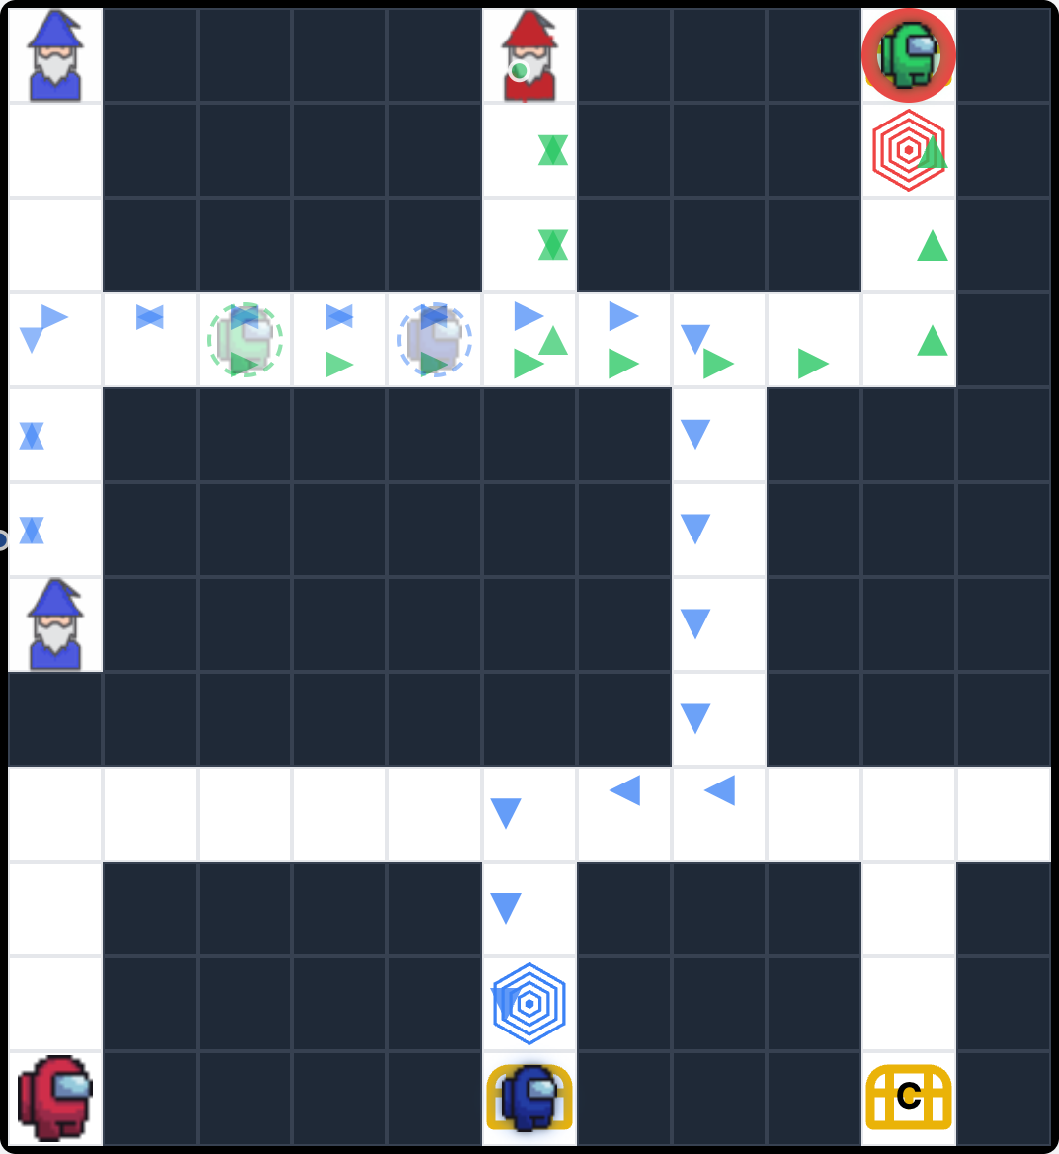

EXP3 | sm342
sm342_scenario1
sm342_scenario2

Slide 9
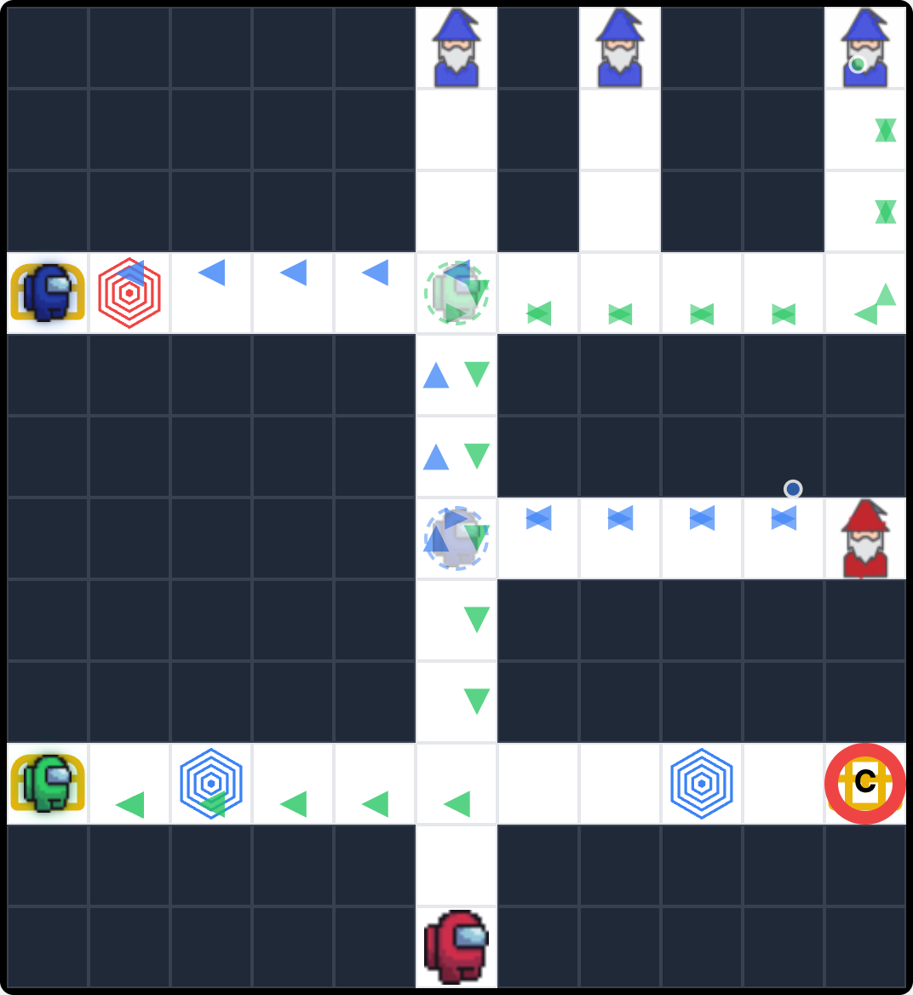
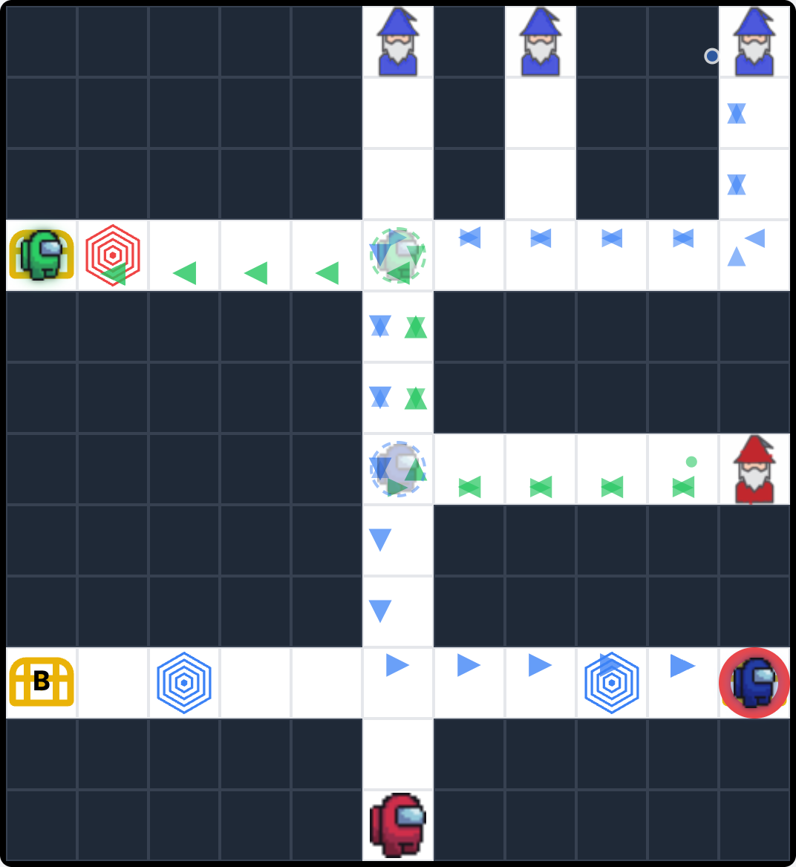

EXP3 | sm351
sm351_scenario1
sm351_scenario2

Slide 10
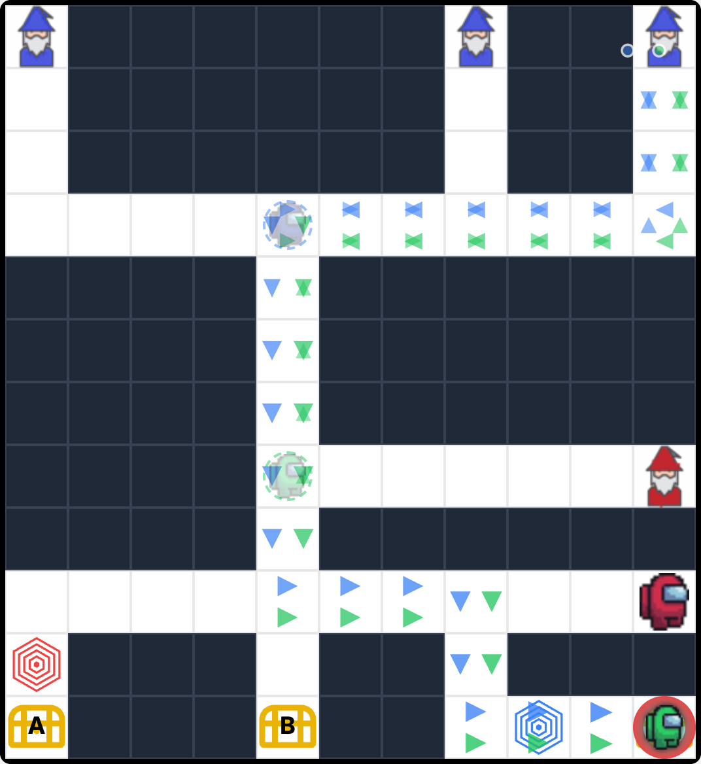
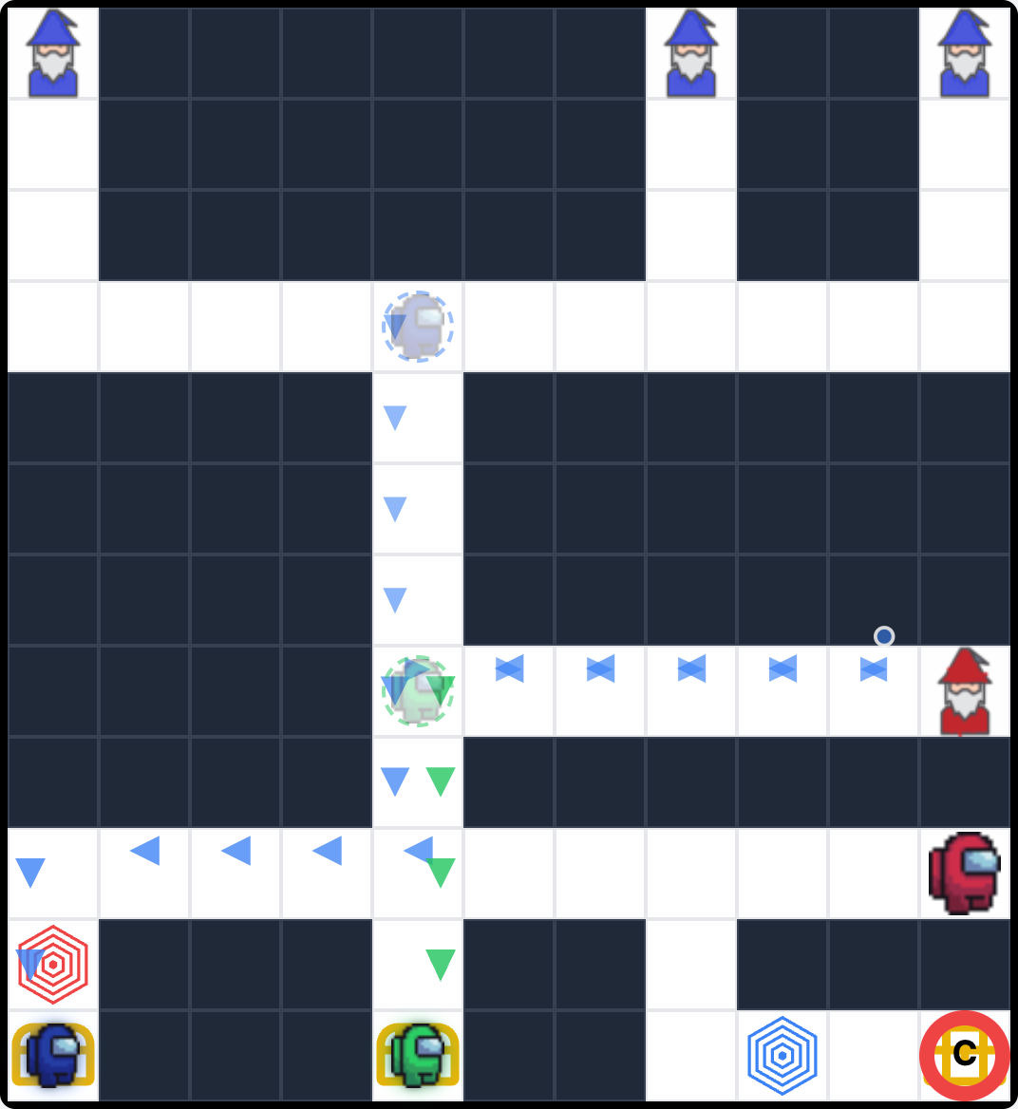

EXP3 | sm361
sm361_scenario1
sm361_scenario2

Slide 11
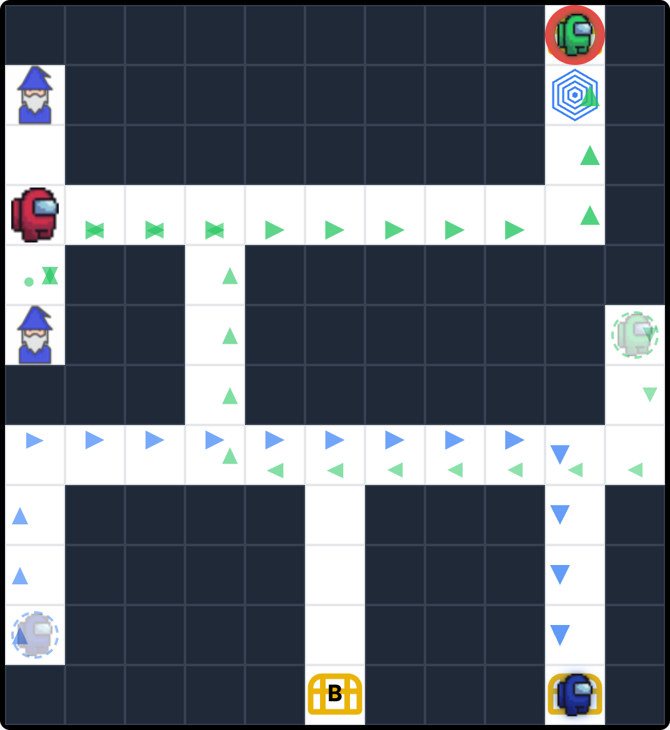
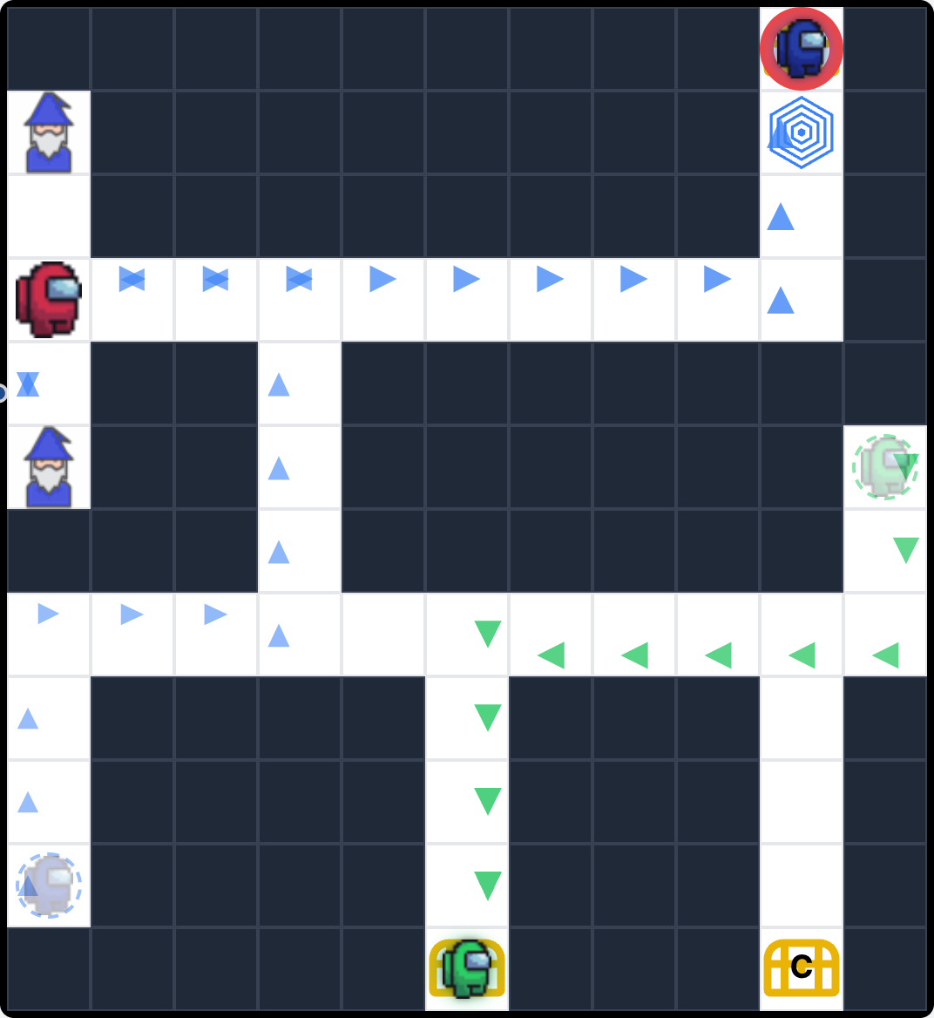

EXP3 | sm371
sm371_scenario1
sm371_scenario2

Slide 12
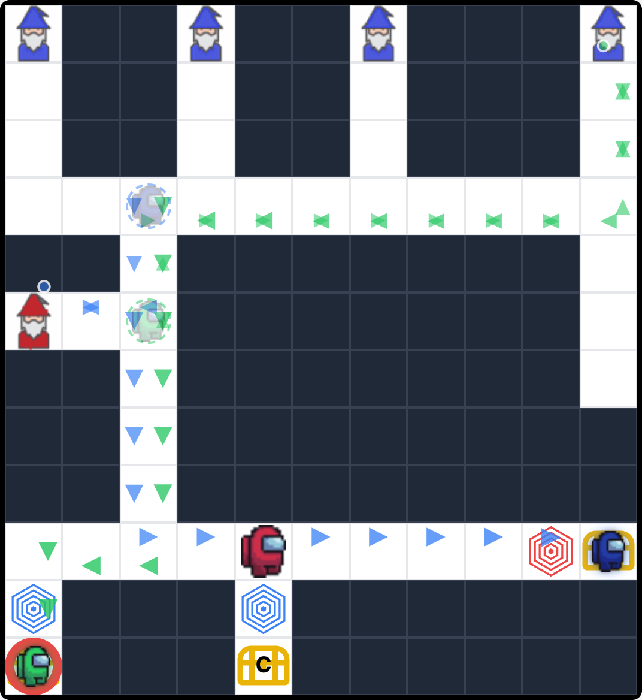
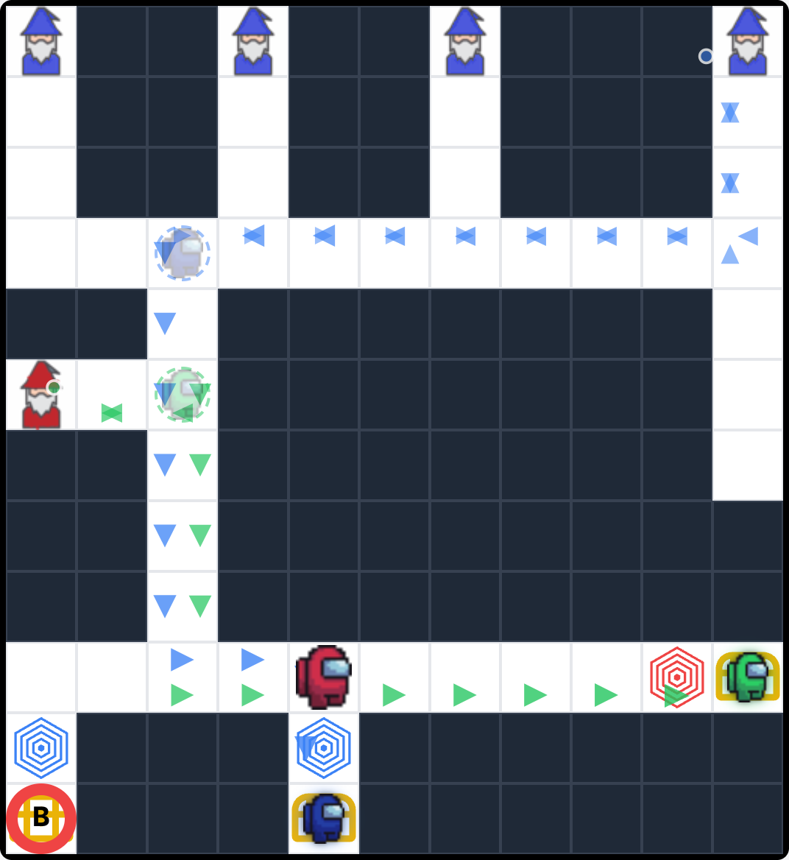

EXP3 | sm411
sm411_scenario1
sm411_scenario2

Slide 13

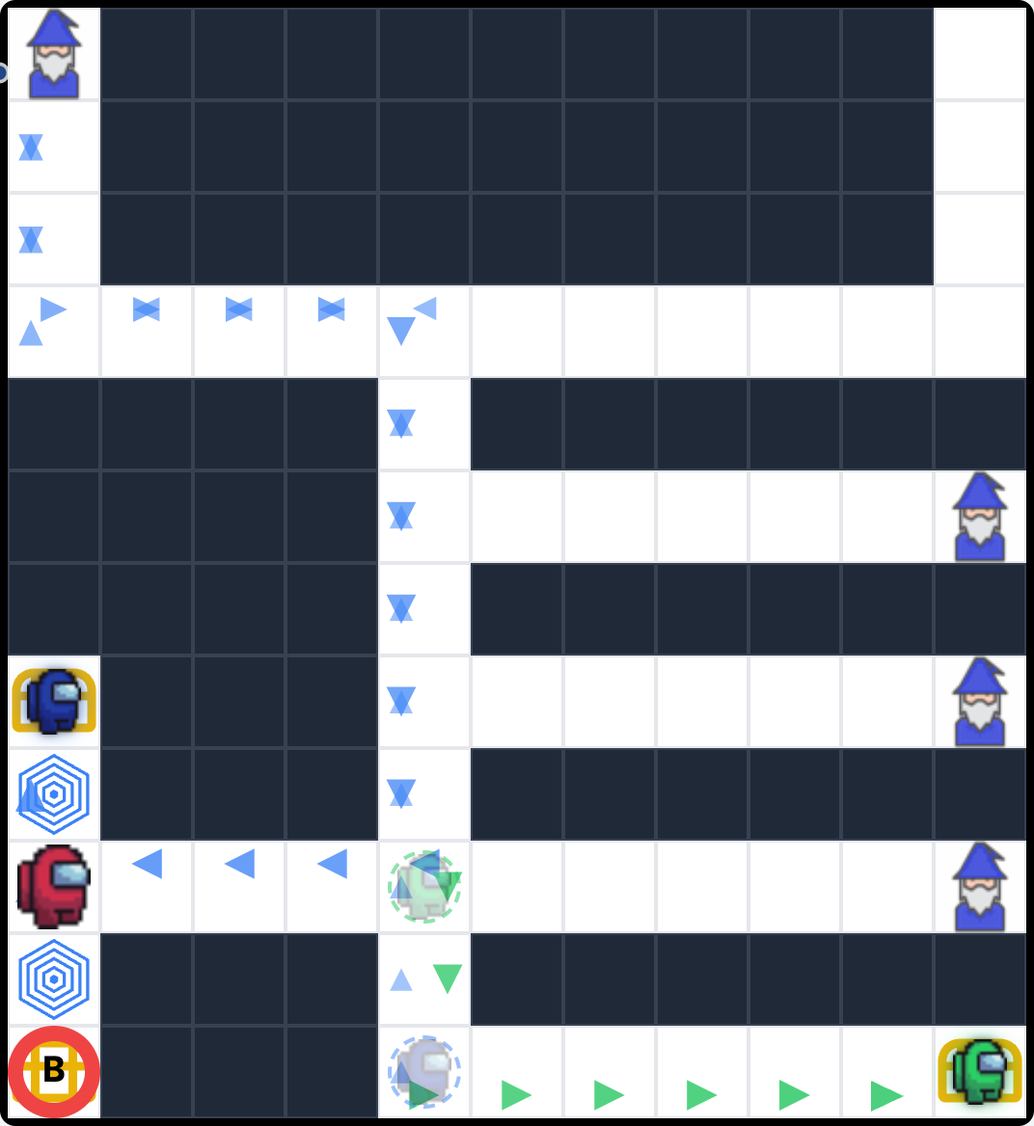

EXP3 | sm421
sm421_scenario1
sm421_scenario2

Slide 14
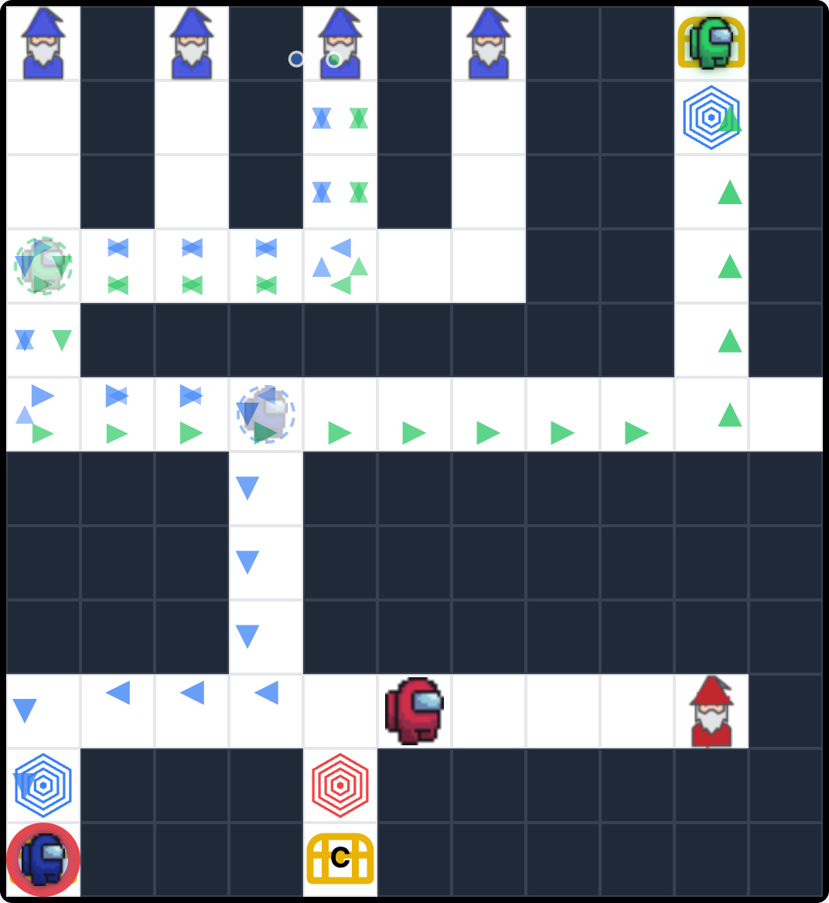
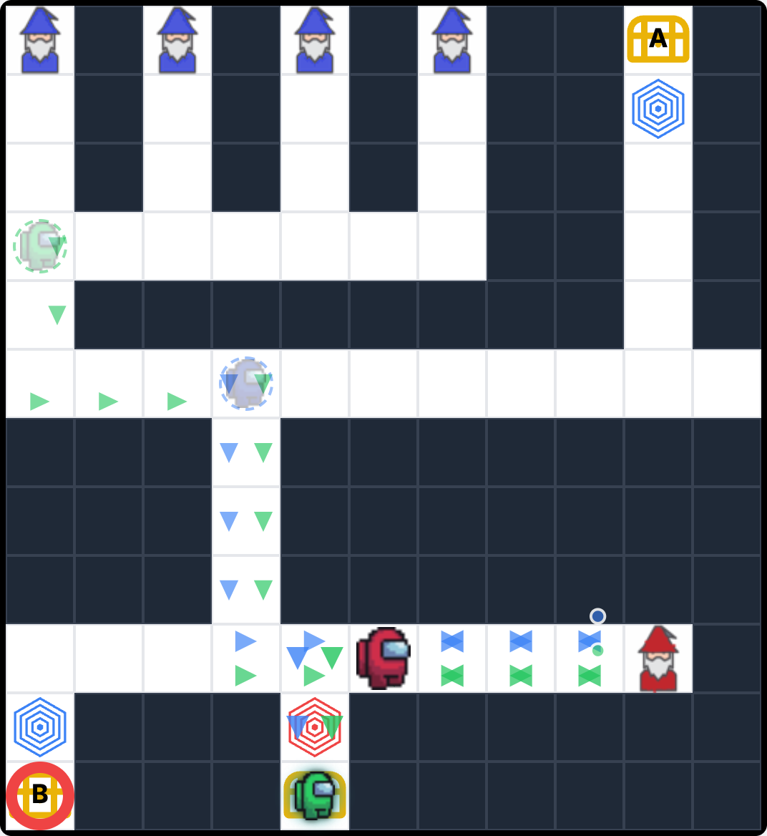

EXP3 | sm431
sm431_scenario1
sm431_scenario2

Slide 15
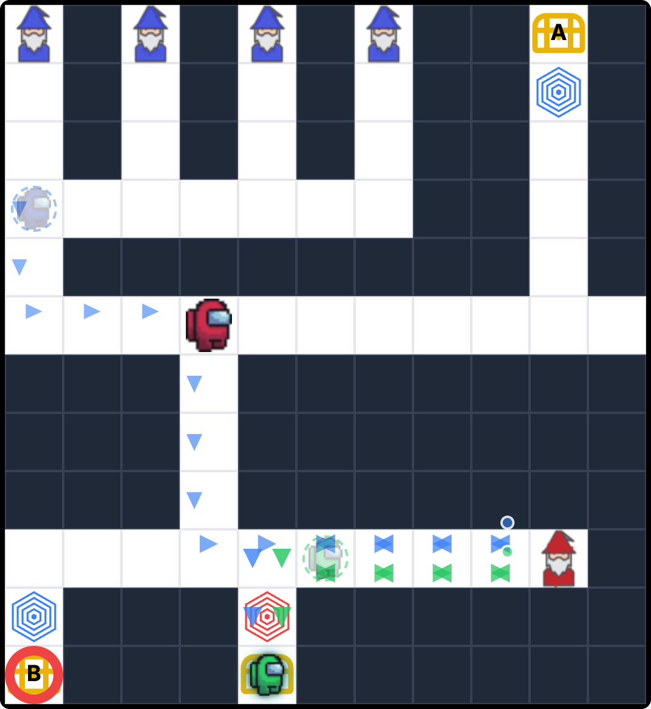
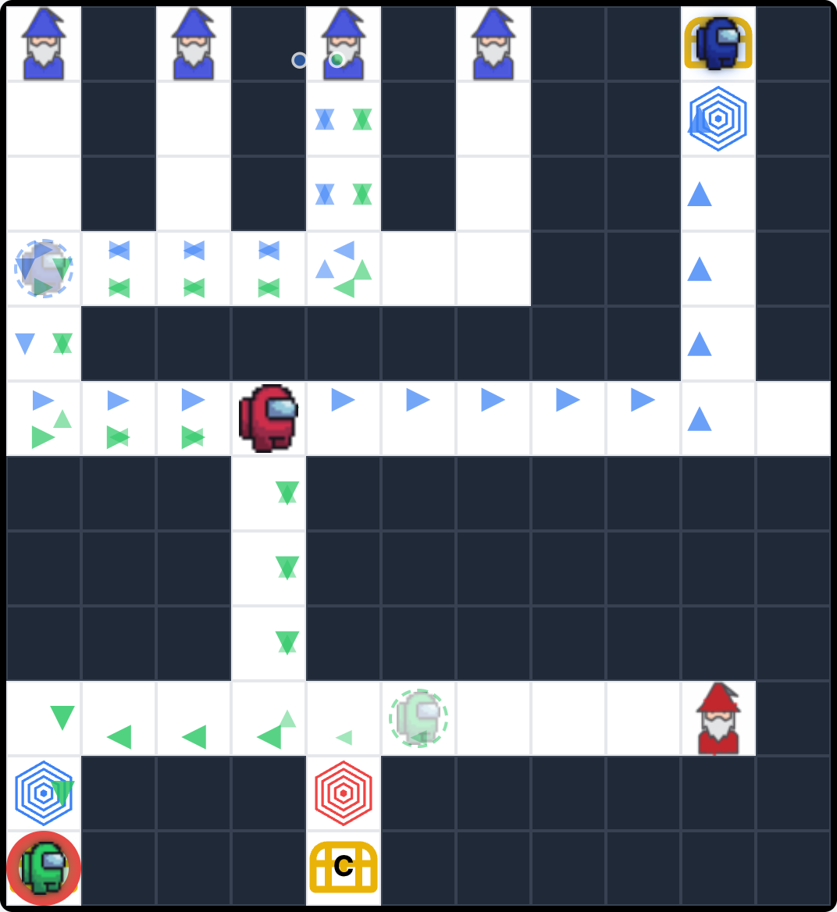

EXP3 | sm432
sm432_scenario1
sm432_scenario2

Slide 16
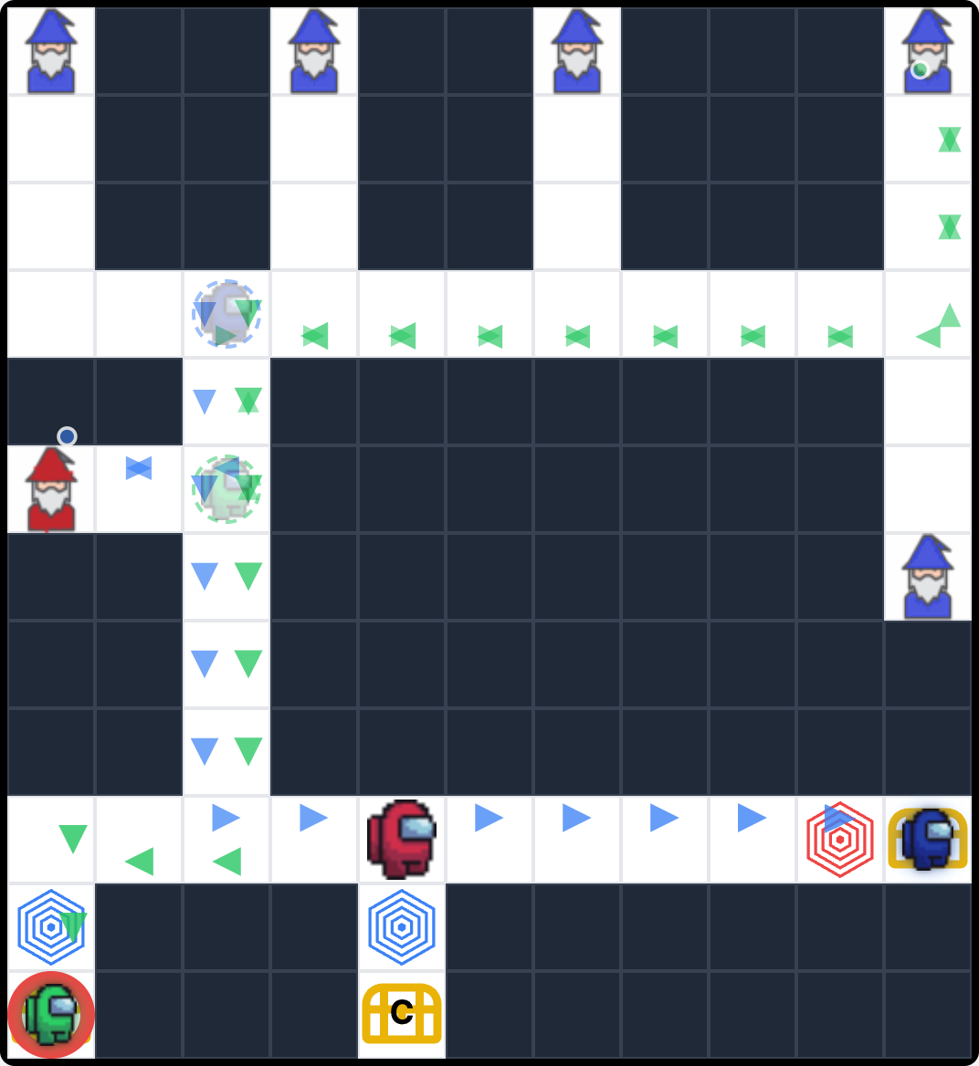
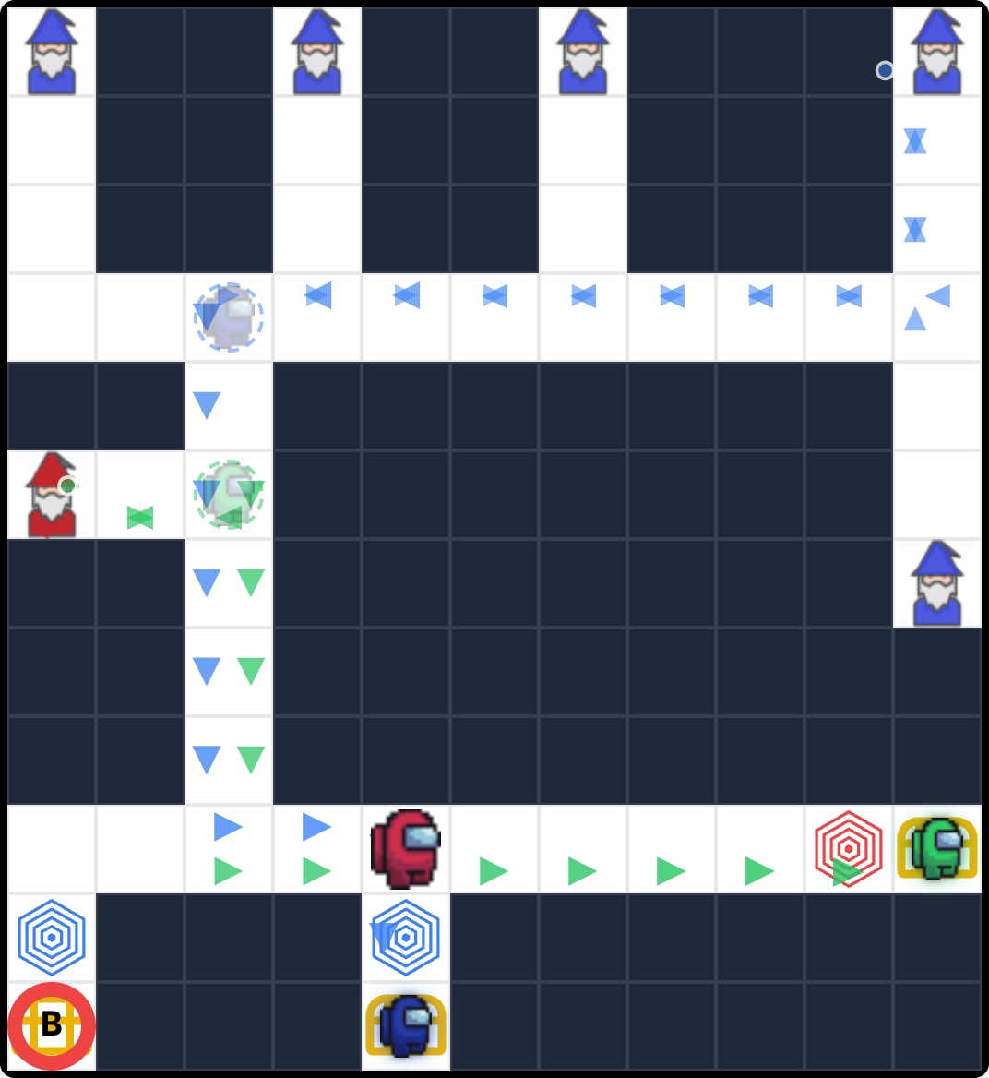

EXP3 | sm511
sm511_scenario1
sm511_scenario2

Slide 17
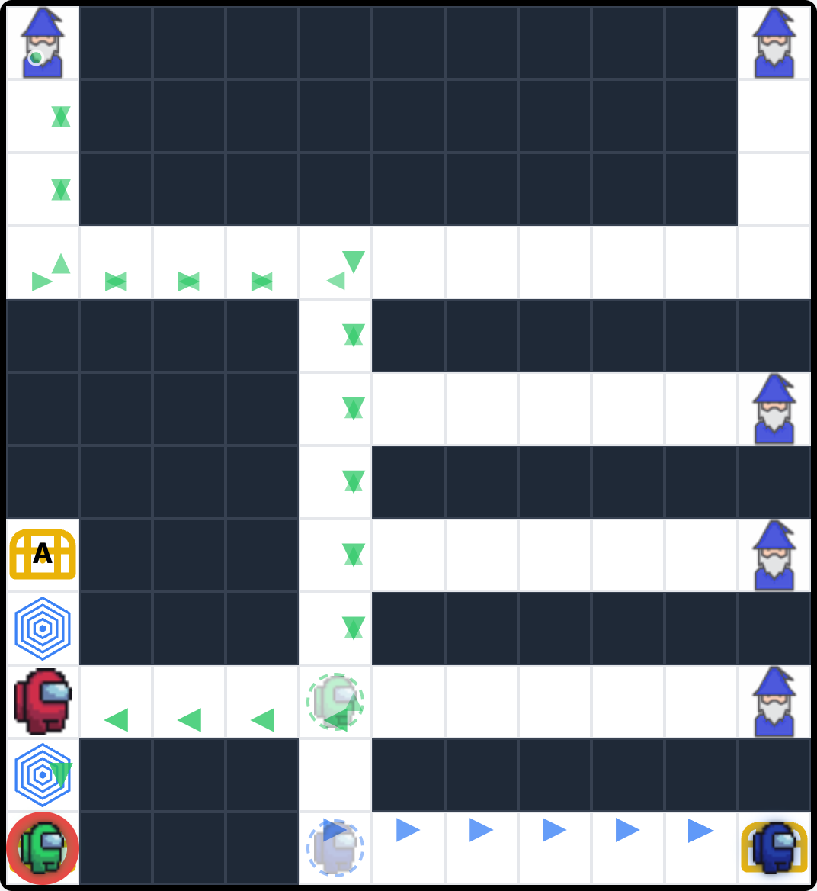
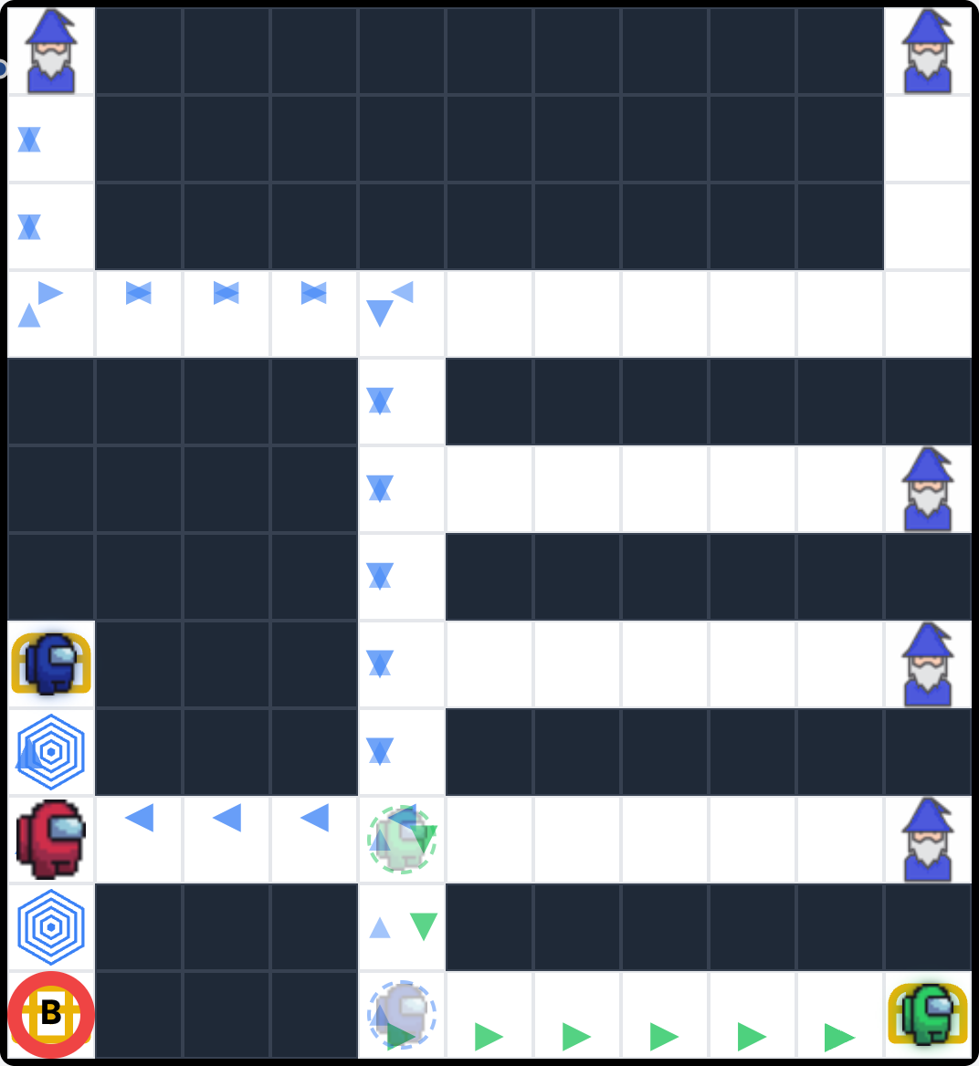

EXP3 | sm521
sm521_scenario1
sm521_scenario2

Slide 18
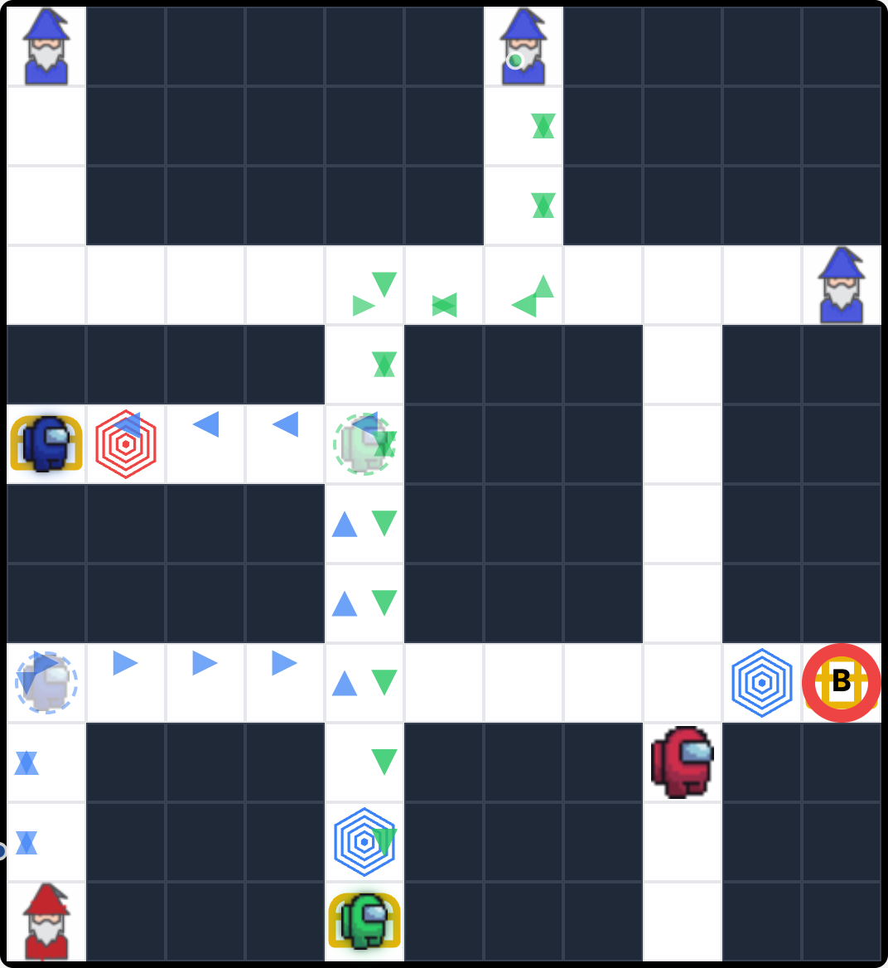
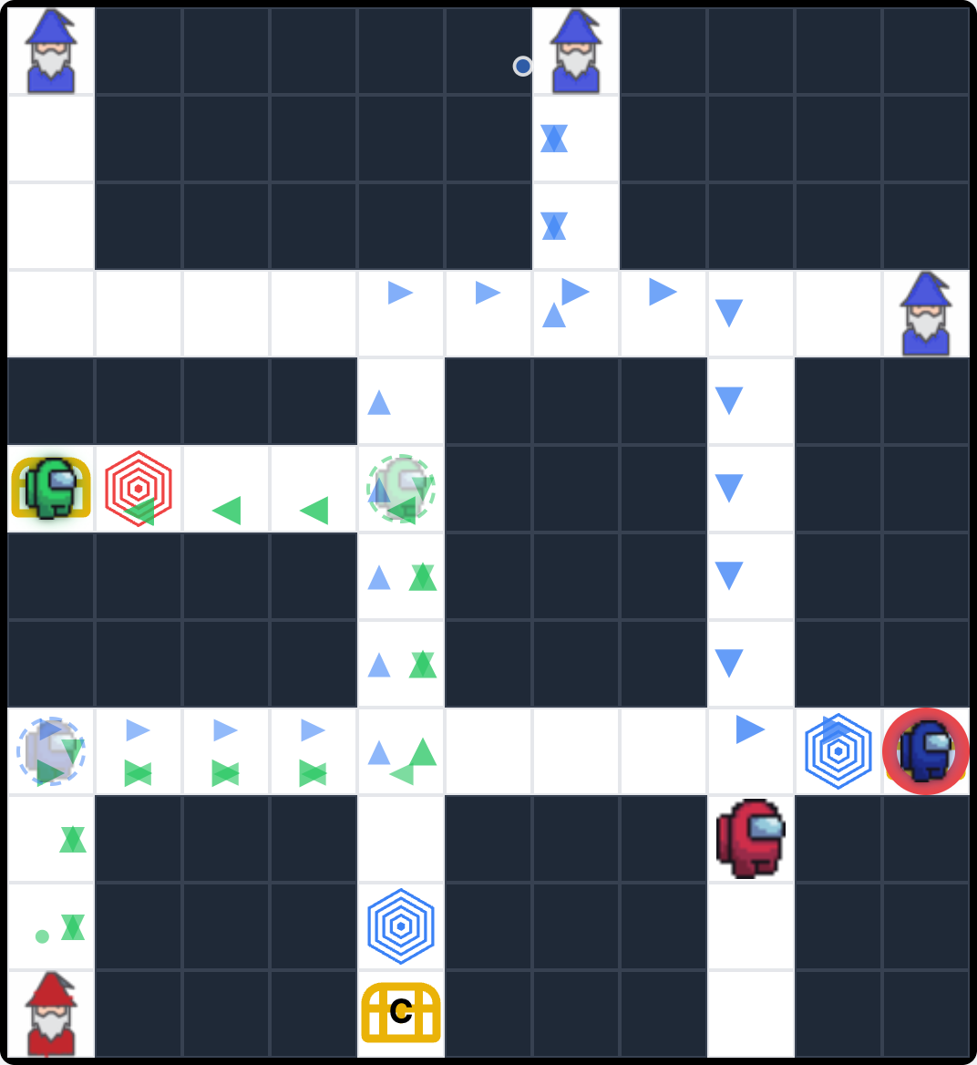

EXP3 | sm531
sm531_scenario1
sm531_scenario2

Slide 19
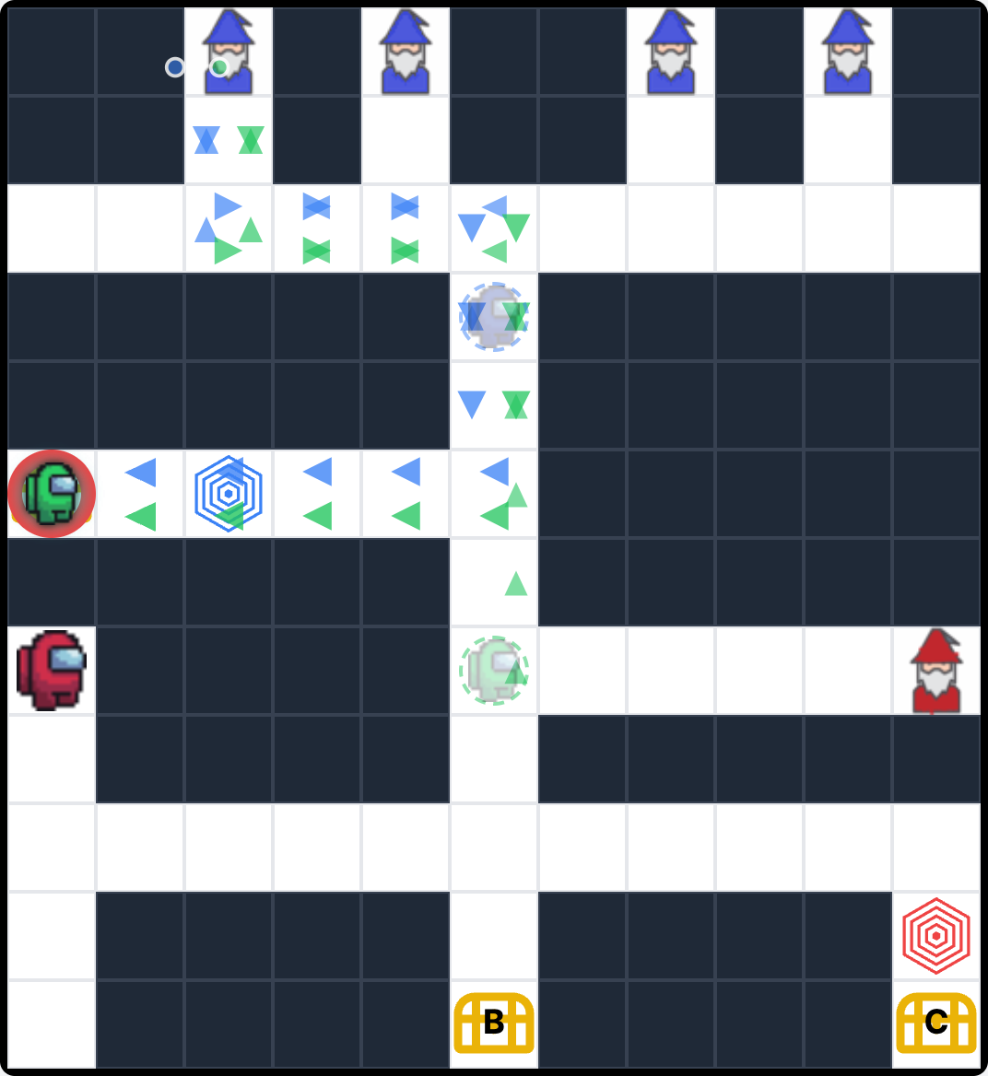
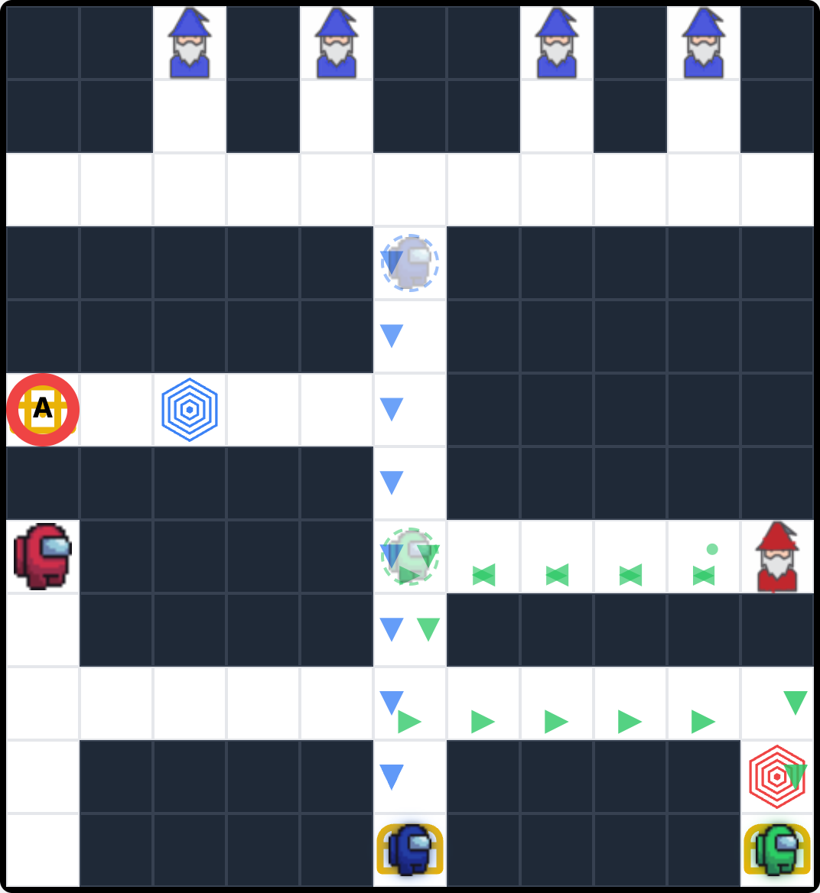

EXP3 | sm541
sm541_scenario1
sm541_scenario2

Slide 20
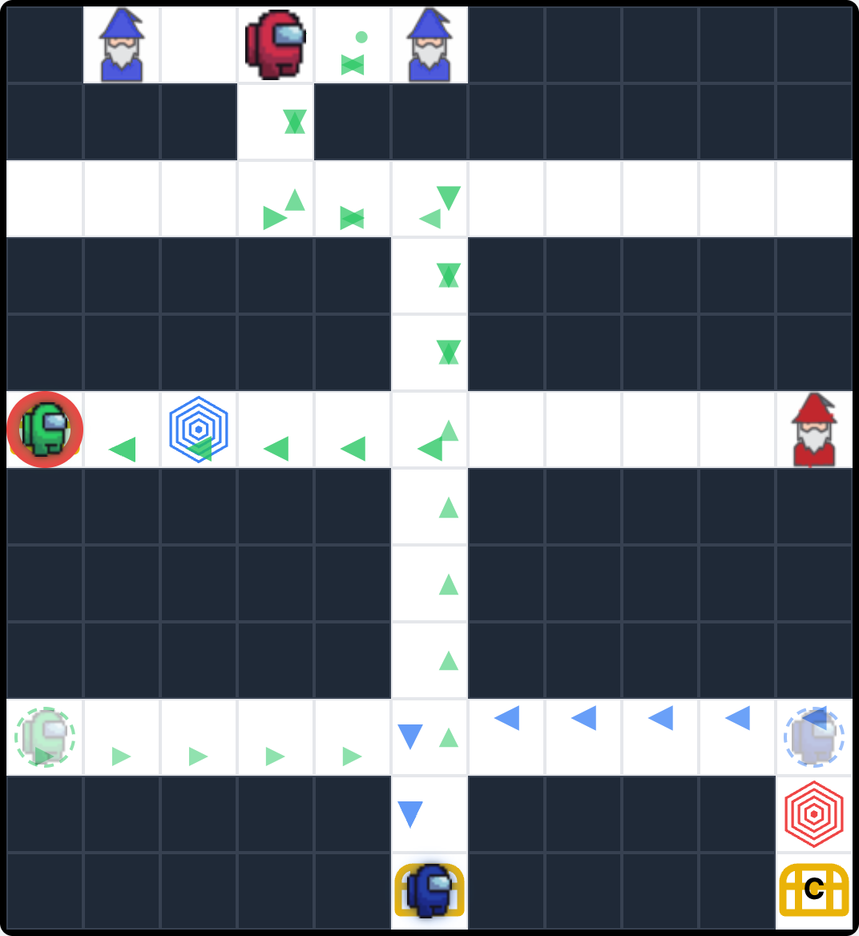
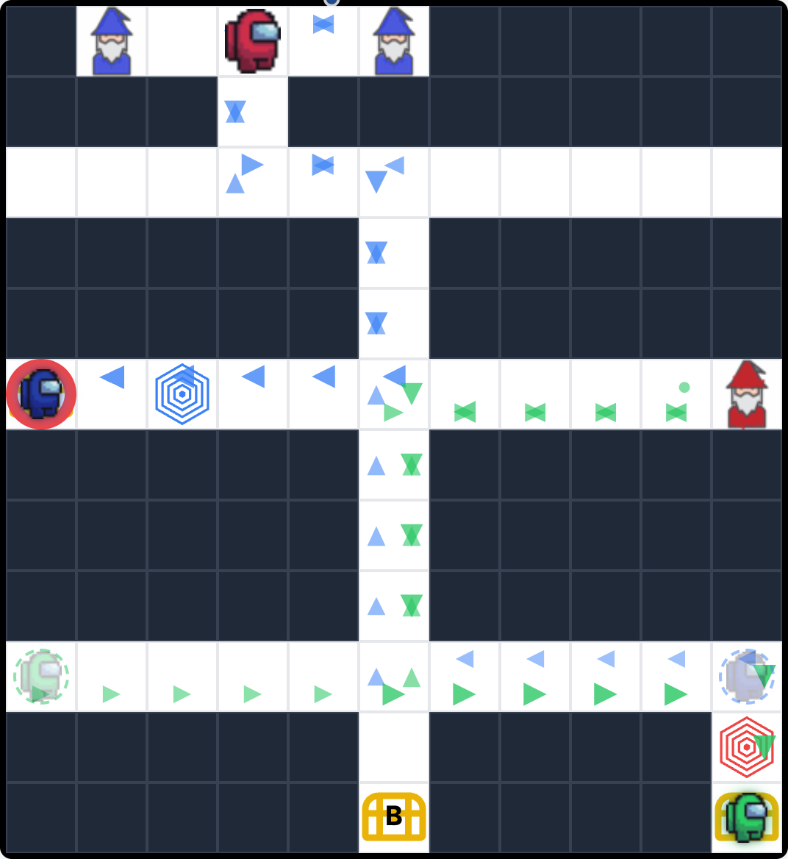

EXP3 | sm543
sm543_scenario1
sm543_scenario2

